Slide 1

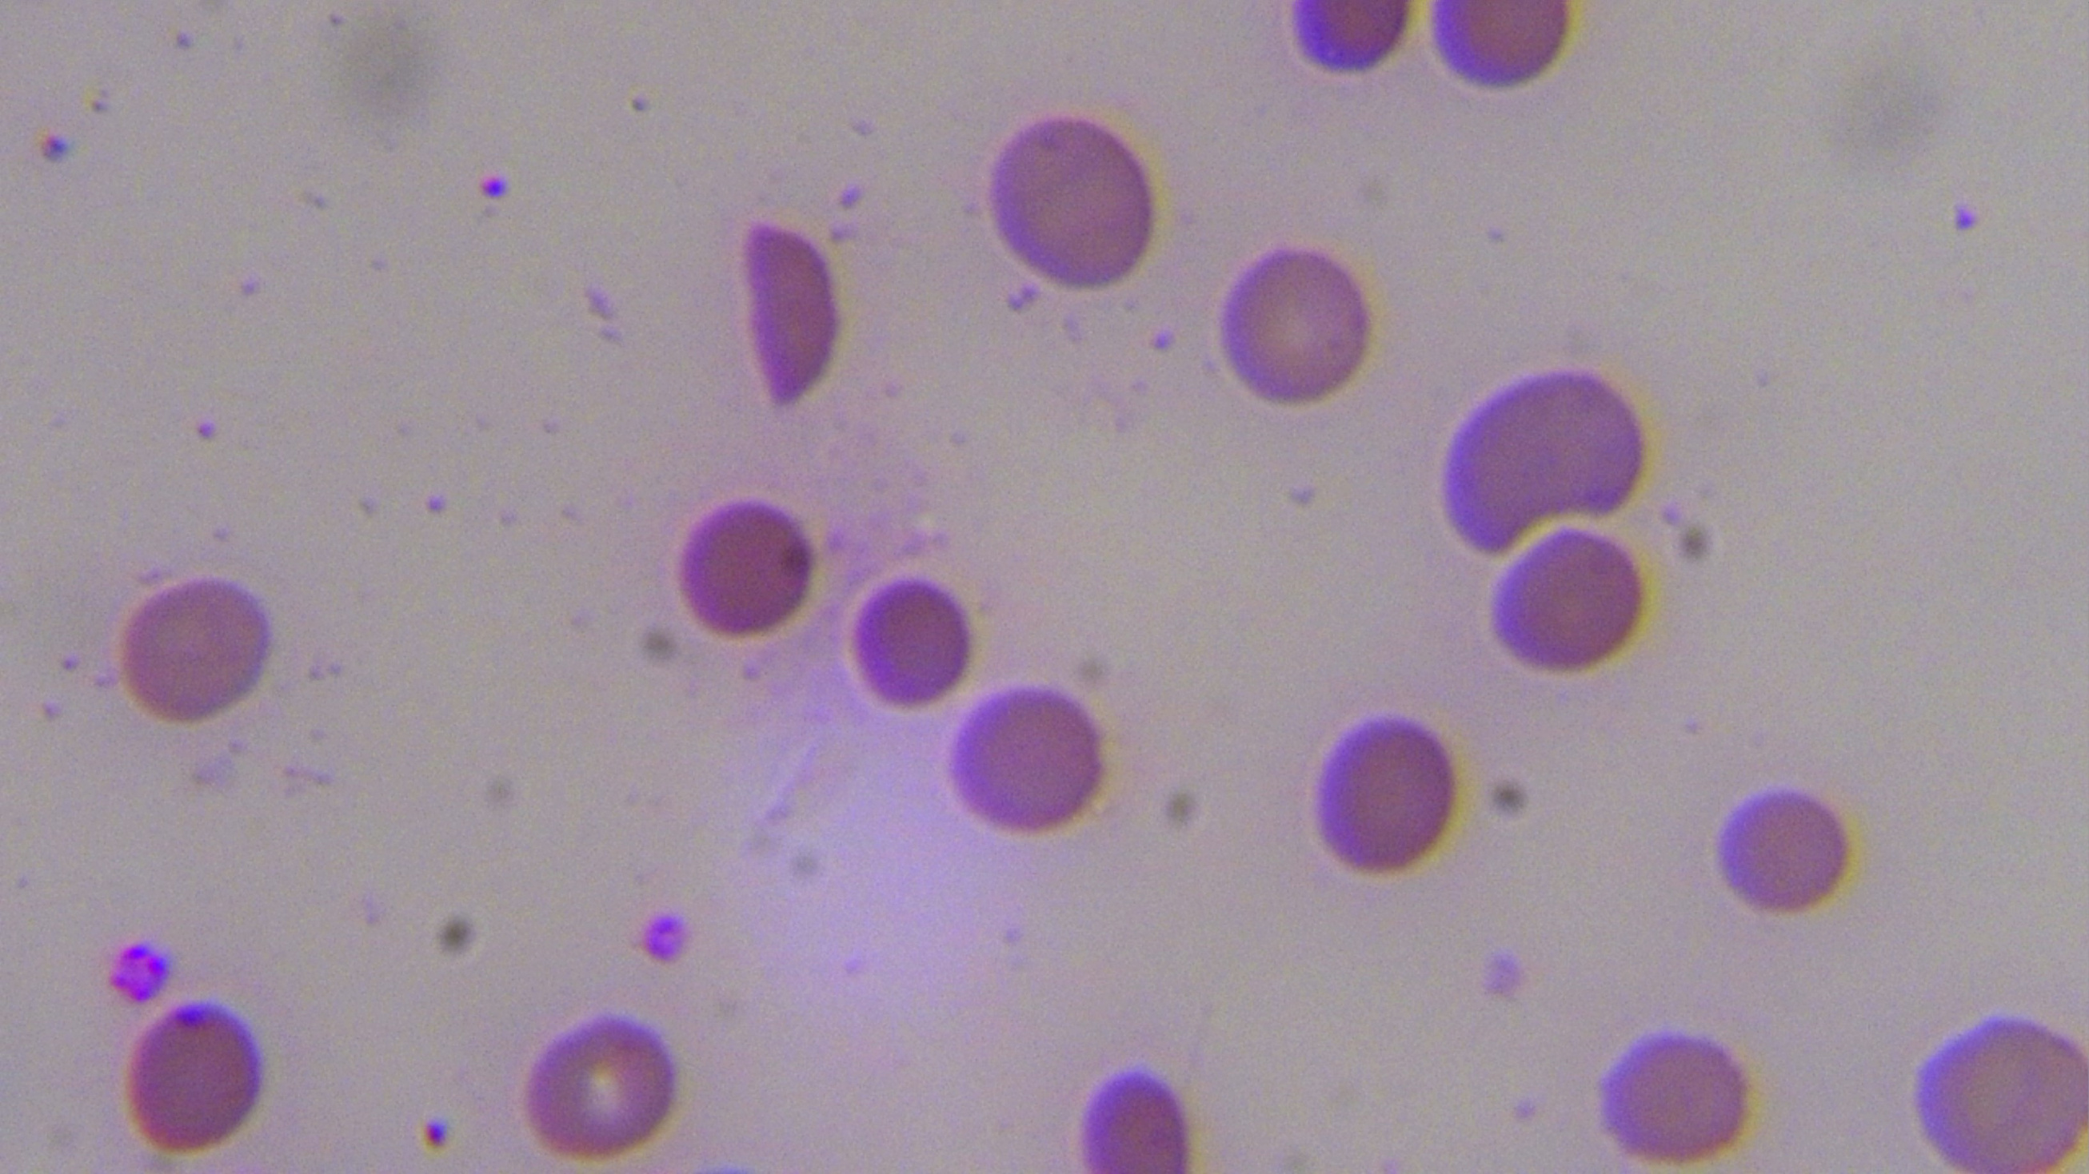
Projet Big Data
BDA
Promo 3
Développement d'un algorithme de segmentation pour les images microscopiques de frottis sanguins chez les patients atteints de drépanocytose.
Mohamed Diop
Mbaye Thiam
Fatou Diouf
Encadré par le Dr Abdou Rahmane Diouf

Slide 2

Sommaire
Introduction
1. Techniques de Débruitage d'Images
2. Application des Filtres et Calcul des Métriques
3. Algorithmes de Segmentation
4. Comparaison des Algorithmes de Segmentation
5. Segmentation Combinée et Post-Traitement
6. Extraction de Caractéristiques et Analyse Quantitative
7. Classification des Cellules avec SVM
8. Pipeline Complet pour la Segmentation et l'Extraction de Caractéristiques
9. Conclusion et Perspectives

Slide 3

Aujourd'hui, nous allons explorer diverses techniques de prétraitement des images, de segmentation et d'extraction des caractéristiques. L'objectif de cette présentation est de vous fournir une compréhension claire de ces processus, leur importance, et comment ils peuvent être appliqués pour améliorer l'analyse et l'interprétation des images. Nous allons couvrir des méthodes spécifiques de débruitage, examiner plusieurs algorithmes de segmentation, et discuter de l'extraction des caractéristiques pour la classification des cellules.
1.
Objectif et Problématique.
La segmentation d'images microscopiques de frottis sanguins provenant de patients atteints de drépanocytose est essentielle pour analyser les caractéristiques des cellules sanguines et identifier les anomalies associées à cette maladie. Ce projet vise à développer une méthode de segmentation précise et efficace pour extraire les différentes composantes cellulaires des images de frottis sanguins.
3

Slide 4

2 / Prétraitement des Images
Application de divers filtres pour débruiter les images et calcul des métriques
On lit ici toutes les images d'un dossier spécifié et applique différents types de filtres (médian, gaussien, moyenne et bilatéral) à chaque image. Pour chaque image filtrée, il calcule et stocke diverses métriques de qualité (PSNR, MSE, MAE, MSSIM) et sauvegarde les images filtrées dans des dossiers correspondants. Enfin, il affiche et calcule les moyennes des métriques pour chaque type de filtre.

Slide 5
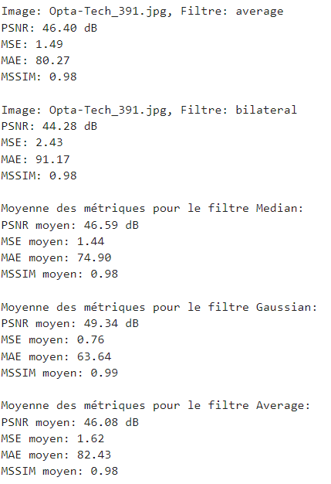
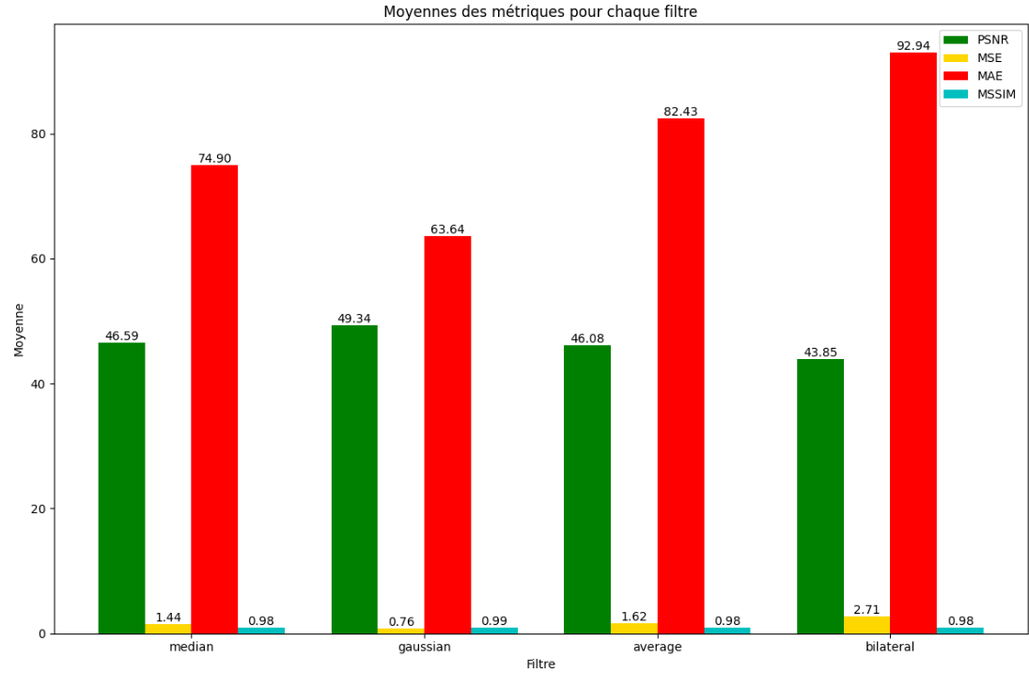
2 / Prétraitement des Images
Application de divers filtres pour débruiter les images et calcul des métriques

Slide 6
2 / Prétraitement des Images
Metrics
PSNR (Peak Signal-to-Noise Ratio) :
Le PSNR mesure la qualité de la reconstruction d'une image filtrée par rapport à l'image originale. Plus le PSNR est élevé, meilleure est la qualité de l'image filtrée. Il est couramment utilisé pour évaluer les techniques de compression et de débruitage d'image.
MSE (Mean Squared Error) :
Le MSE mesure la différence moyenne des pixels entre l'image originale et l'image filtrée. Un MSE plus faible indique une meilleure qualité de l'image filtrée, car cela signifie que les différences entre les deux images sont minimisées.
MAE (Mean Absolute Error) :
Le MAE mesure la moyenne des erreurs absolues entre les pixels de l'image originale et l'image filtrée. Il est utilisé pour évaluer la précision de la reconstruction de l'image, où une valeur plus faible indique une meilleure précision.
MSSIM (Mean Structural Similarity Index) :
Le MSSIM est une mesure de la similarité perceptuelle entre deux images. Il prend en compte les variations de luminance, de contraste et de structure. Un MSSIM plus élevé indique que l'image filtrée est plus similaire à l'image originale en termes de perception visuelle, ce qui est crucial pour des applications où la qualité visuelle est primordiale.

Slide 7
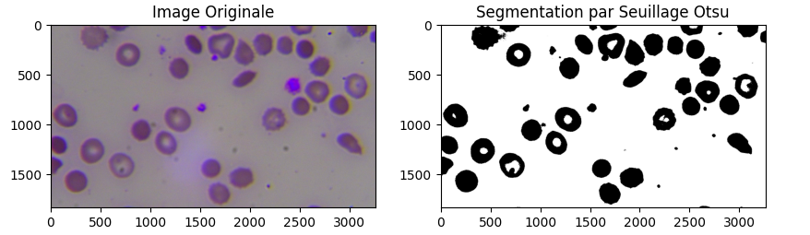
3 / Les Algorithmes De Segmentation
Segmentation par Seuillage Otsu

Slide 8
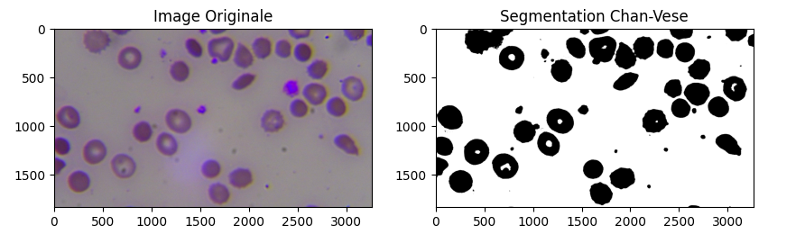
3 / Les Algorithmes De Segmentation
Segmentation par Chan-Vese

Slide 9
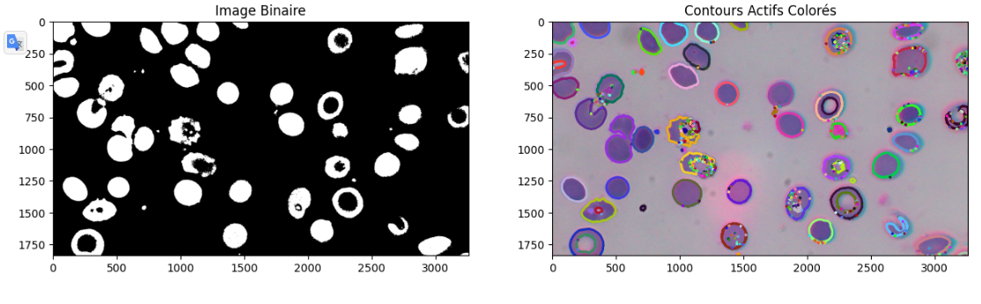
3 / Les Algorithmes De Segmentation
Segmentation par Contours Actifs

Slide 10
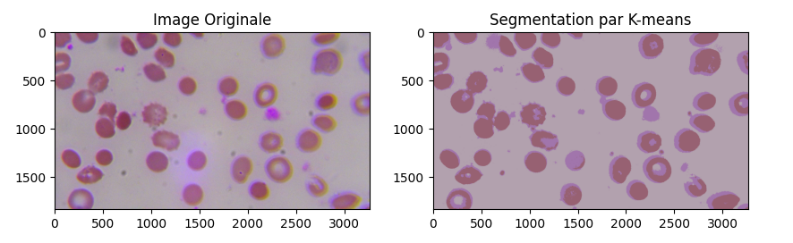
3 / Les Algorithmes De Segmentation
Segmentation par K-means

Slide 11
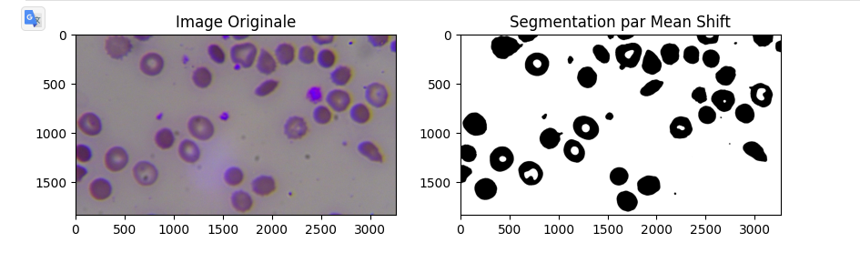
3 / Les Algorithmes De Segmentation
Segmentation par Mean Shift

Slide 12
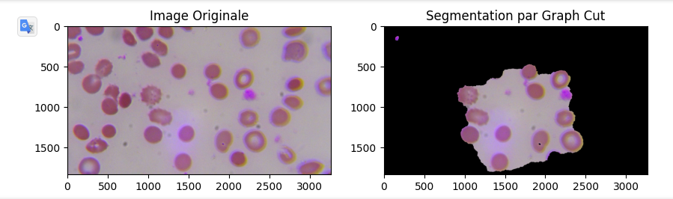
3 / Les Algorithmes De Segmentation
Segmentation par Graph Cut

Slide 13
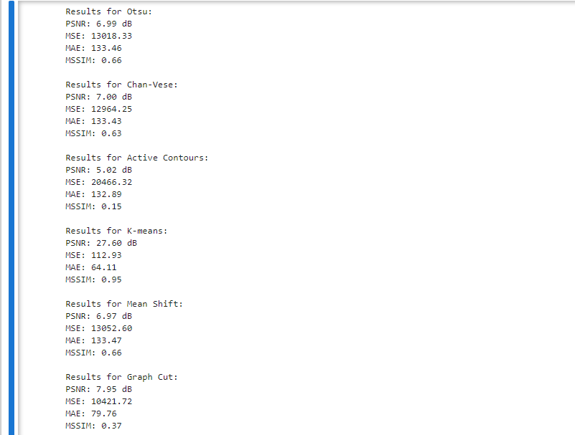
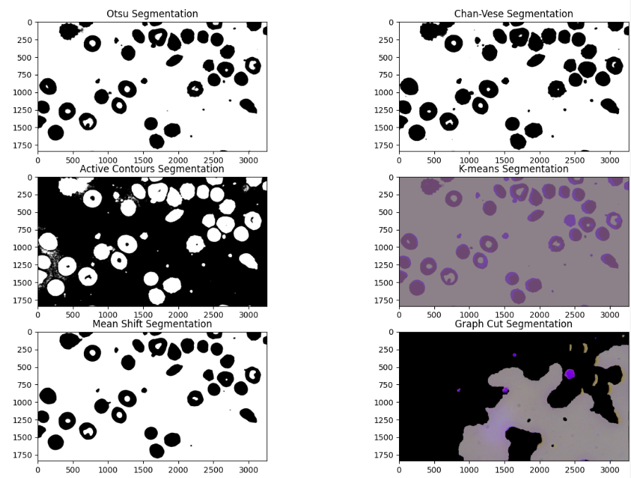
4/ Comparaison des Algorithmes de Segmentation
Fonction de Comparaison des Algorithmes

Slide 14
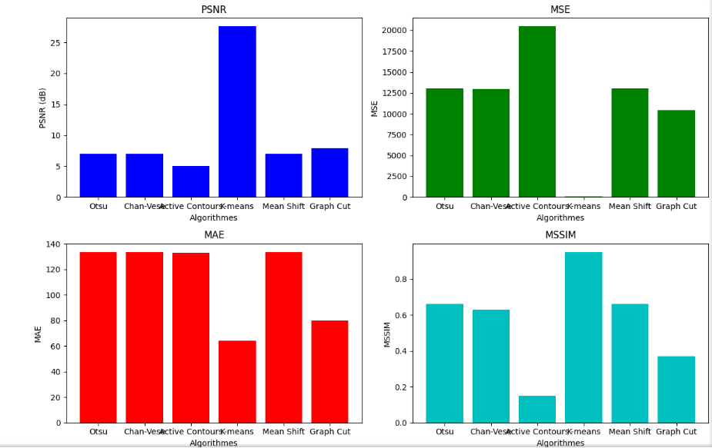
4/ Comparaison des Algorithmes de Segmentation
Représentation Graphique des Résultats
on applique et compare différents algorithmes de segmentation d'images à une image donnée. Il utilise les méthodes de seuillage Otsu, Chan-Vese, contours actifs, K-means, Mean Shift et Graph Cut pour segmenter l'image, puis calcule des métriques de performance (PSNR, MSE, MAE, MSSIM) pour évaluer la qualité de chaque segmentation. Les résultats de chaque algorithme sont affichés, sauvegardés et visualisés pour une analyse comparative.

Slide 15
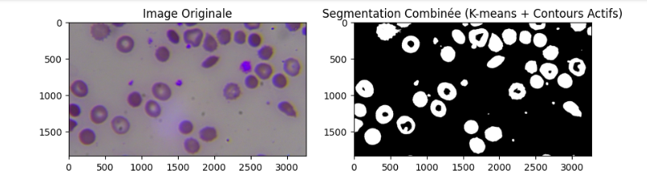
5. Segmentation Combinée et Post-Traitement
Affinement des Algorithmes
Applique une méthode de segmentation combinée en utilisant K-means suivi de contours actifs sur une image donnée. La segmentation par K-means regroupe les pixels en clusters basés sur leur couleur, puis les contours actifs sont utilisés pour affiner la segmentation sur le résultat de K-means. L'image segmentée est ensuite sauvegardée et affichée à côté de l'image originale pour comparaison

Slide 16
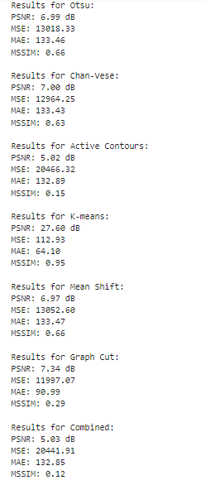
5. Segmentation Combinée et Post-Traitement
2nd comparaison segmentation_algorithms

Slide 17
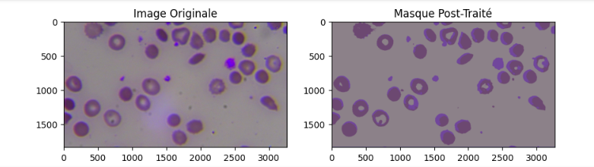
5. Segmentation Combinée et Post-Traitement
Post-Processing des Masques de Segmentation

Slide 18
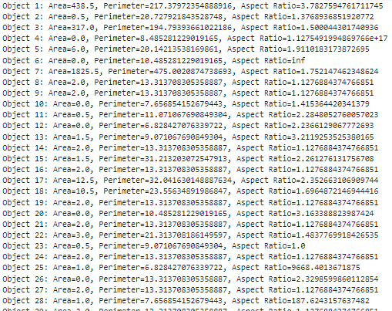
6 / Extraction de Caractéristiques et Analyse Quantitative
Analyse Quantitative des Segmentation
Destiné à analyser une image segmentée, en particulier pour extraire et calculer certaines caractéristiques géométriques des objets trouvés dans cette image.

Slide 19
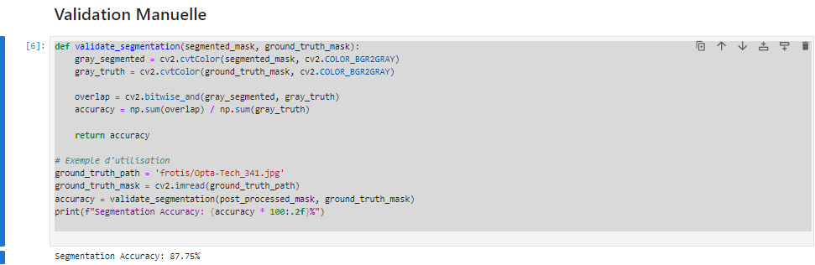
6 / Extraction de Caractéristiques et Analyse Quantitative
Le code vérifie l'efficacité d'une segmentation d'image en comparant le masque segmenté avec un masque de vérité terrain. Il convertit les deux masques en niveaux de gris, calcule la zone de chevauchement et détermine la précision en fonction du nombre de pixels correctement segmentés. Ensuite, il affiche cette précision en pourcentage
Calcule la précision de la segmentation en divisant la somme des pixels du chevauchement par la somme des pixels du masque de vérité terrain. Cela donne la proportion des pixels correctement segmentés par rapport au total des pixels de la vérité terrain.

Slide 20
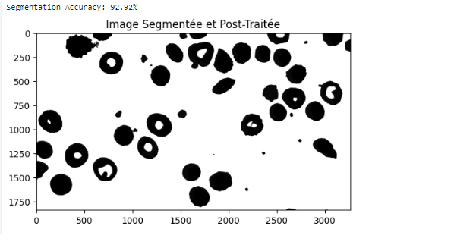
6 / Extraction de Caractéristiques et Analyse Quantitative
Ajustement Methode de validation et pipeline de validation final
Imports : Modules nécessaires pour le traitement d'image et les calculs.
Segmentation : Fonctions pour appliquer trois méthodes de segmentation : seuillage d'Otsu, Chan-Vese et K-means.
Segmentation Combinée : Combine les résultats des trois méthodes de segmentation.
Post-Traitement : Nettoie le masque segmenté en enlevant les petites régions bruitées et en comblant les trous.
Analyse Quantitative : Calcule l'aire, le périmètre et le rapport d'aspect des contours détectés dans le masque segmenté.
Validation : Compare le masque segmenté avec un masque de vérité terrain pour calculer la précision de la segmentation.
Pipeline
Chargement de l'Image : Charge l'image à partir du chemin spécifié.
Segmentation Combinée : Applique la segmentation combinée sur l'image.
Post-Traitement : Nettoie le masque segmenté.
Analyse Quantitative : Extrait les caractéristiques des contours.
Validation : Calcule la précision de la segmentation en comparant avec la vérité terrain.
applique différentes méthodes de segmentation sur des images microscopiques de frottis sanguins, combine les résultats, nettoie les masques segmentés, analyse quantitativement les contours détectés et valide la segmentation en la comparant avec une vérité terrain.

Slide 21
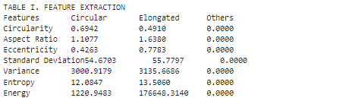

6 / Extraction de Caractéristiques et Analyse Quantitative
Pipeline de Segmentation et Extraction de Caractéristiques pour Images de Frottis
applique différentes méthodes de segmentation sur des images microscopiques de frottis sanguins, combine les résultats, nettoie les masques segmentés, et extrait diverses caractéristiques des cellules. Les caractéristiques extraites sont ensuite affichées sous forme de tableau pour une analyse plus approfondie.

Slide 22
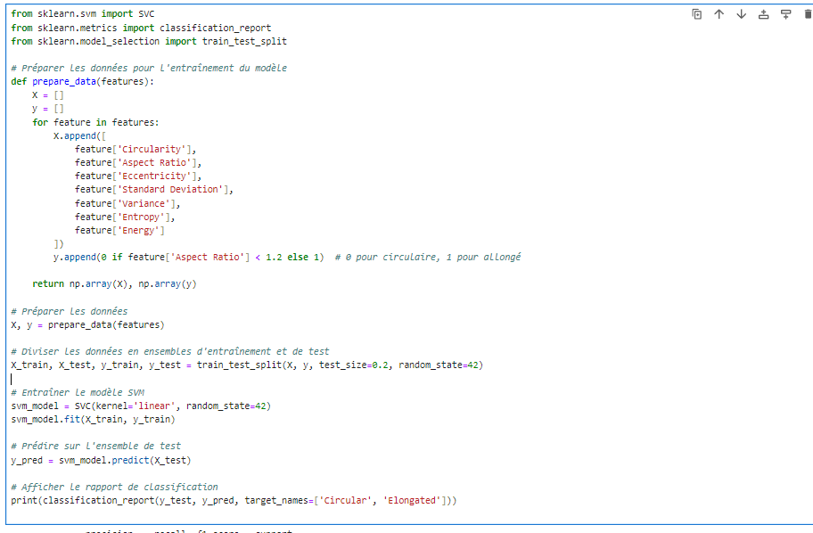
7 /Classification des Cellules avec SVM
Entraînement et Évaluation d'un Modèle SVM pour la Classification des Cellules

Slide 23
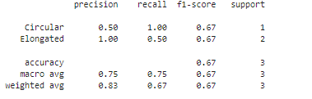
7 /Classification des Cellules avec SVM
Entraînement et Évaluation d'un Modèle SVM pour la Classification des Cellules
Ce code réalise la classification des cellules en utilisant un modèle SVM (Support Vector Machine). Il commence par préparer les données : les caractéristiques des cellules (circularité, aspect ratio, excentricité, etc.) sont extraites et transformées en tableaux de données (`X` pour les caractéristiques et `y` pour les étiquettes, où 0 représente les cellules circulaires et 1 représente les cellules allongées). Ensuite, les données sont divisées en ensembles d'entraînement et de test.
Le modèle SVM est ensuite entraîné sur les données d'entraînement. Une fois le modèle entraîné, il est utilisé pour prédire les étiquettes des cellules dans l'ensemble de test. Les prédictions sont comparées aux étiquettes réelles pour évaluer la performance du modèle. Les résultats de cette évaluation sont affichés dans un rapport de classification, qui inclut des métriques comme la précision, le rappel et le score F1 pour chaque classe.

Slide 24
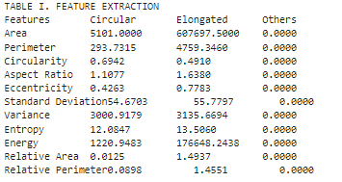
8 /Pipeline de Segmentation Combinée et Extraction de Caractéristiques Avancées pour la Classification Cellulaire
Ce code effectue la segmentation d'images et l'extraction de caractéristiques des cellules. Il utilise plusieurs algorithmes de segmentation (Otsu, Chan-Vese, K-means) pour créer un masque combiné. Ensuite, ce masque est post-traité pour éliminer le bruit et remplir les trous. Les cellules segmentées sont classées en circulaires ou allongées en fonction de leur aspect ratio. Les caractéristiques des cellules, telles que la circularité, l'aire, le périmètre, l'excentricité, etc., sont extraites et moyennées pour chaque type de cellule. Le pipeline complet applique ces étapes à une image donnée et affiche les résultats des caractéristiques extraites pour chaque type de cellule.

Slide 25
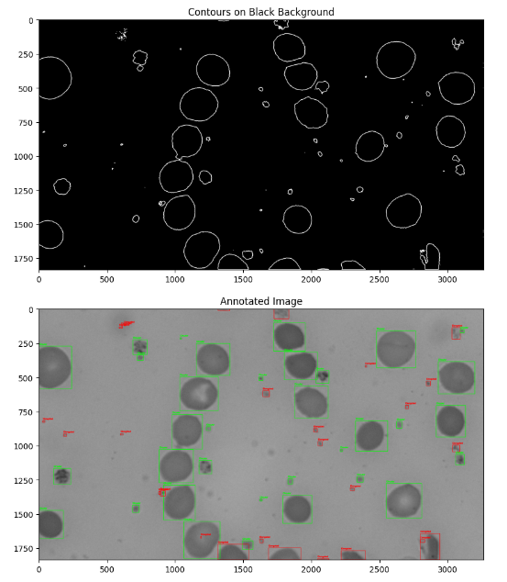
8/ Pipeline Complet pour la Segmentation et l'Extraction de Caractéristiques
Extraction de Caractéristiques et Classification des Cellules par SVM avec Annotation d'Image
combine la segmentation d'images, l'extraction de caractéristiques, et l'apprentissage automatique pour identifier et classifier les cellules dans des images de frottis sanguins

Slide 26
Perspectives et Conclusion
Amélioration des Algorithmes de Segmentation: L'intégration d'algorithmes de segmentation plus avancés, tels que les réseaux de neurones convolutionnels (CNN) pour la segmentation sémantique, pourrait améliorer la précision de la détection des contours cellulaires.
Extension des Caractéristiques: En plus des caractéristiques géométriques et statistiques utilisées, d'autres caractéristiques basées sur la texture et la morphologie des cellules pourraient être explorées pour améliorer la classification.
Augmentation des Données: L'utilisation de techniques d'augmentation des données, telles que la rotation, le recadrage et la modification de l'éclairage, pourrait aider à créer un ensemble de données plus robuste pour l'entraînement des modèles de classification.
Automatisation Complète: Développer un pipeline complet et automatisé qui intègre la segmentation, l'extraction des caractéristiques, et la classification en temps réel. Cela pourrait être particulièrement utile dans un contexte clinique pour le diagnostic rapide et précis des maladies sanguines.
Validation Clinique: Une validation extensive avec des experts médicaux et des tests sur des ensembles de données cliniques plus larges et diversifiés pourraient renforcer la fiabilité et l'acceptation du système dans des applications pratiques.
Développement d'une Interface Utilisateur: La création d'une interface utilisateur conviviale utilisant des bibliothèques comme Tkinter pourrait permettre aux utilisateurs finaux, tels que les professionnels de la santé, d'interagir facilement avec le système pour analyser les images de frottis sanguins.

Slide 27
Conclusion
Ce projet a permis de développer et d'évaluer diverses techniques de segmentation d'images pour la détection et la classification des cellules dans des images de frottis sanguins. En utilisant des algorithmes de segmentation tels que le seuillage d'Otsu, la segmentation de Chan-Vese, et K-means, nous avons pu extraire des caractéristiques pertinentes des cellules. Ces caractéristiques ont ensuite été utilisées pour entraîner un modèle de classification SVM afin de distinguer les cellules circulaires des cellules allongées.
Les métriques de performance telles que le PSNR, le MSE, le MAE et le MSSIM ont été calculées pour évaluer l'efficacité des filtres appliqués aux images. Les résultats montrent que le filtre bilatéral a fourni les meilleures performances globales en termes de PSNR et MSSIM, tandis que le filtre moyen a montré les pires performances.

Slide 28
MERCI

